Slide 1


종합설계
유 경 태
한서대학교 무인항공기학과
공력소음 및 최적설계 연구실
(ADOLAB: Aeroacoustics & Design Optimization Lab.)
2024.05.23

Slide 2
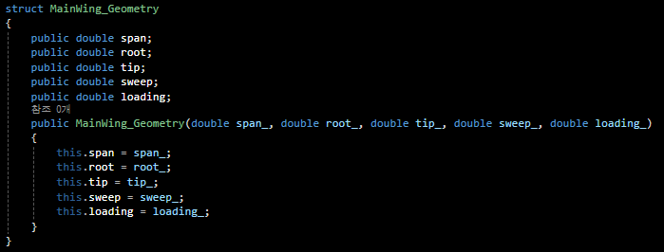
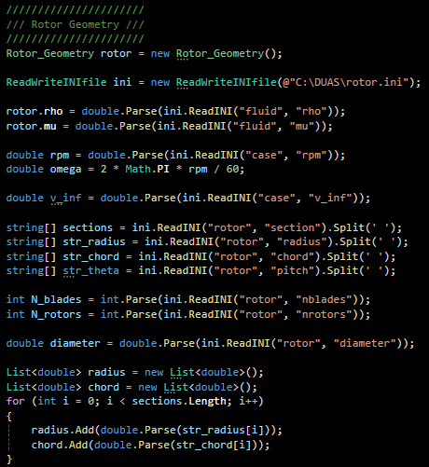
Geometry
Geometry 설정
최대 이륙 중량 | 2,100kg
Main Wing Airfoil | NACA 2412
Wingspan | 12m
Height | 1.5m
Length | 6m
Root Chord | 1.8m
Tip Chord | 1.2m
Wing Area | 18m²
날개
Span
Root
Tip
Sweep
Loading
로터
Rpm
Radius
Chord
Twist
항속 거리 | 150km
최대 속도 | 200km/h
비행 시간 (설정 노선) | 30분 이내
탑승 인원 | 5명 (파일럿 제외)
유상하중 | 최소 100kg (인당 20kg)

Slide 3
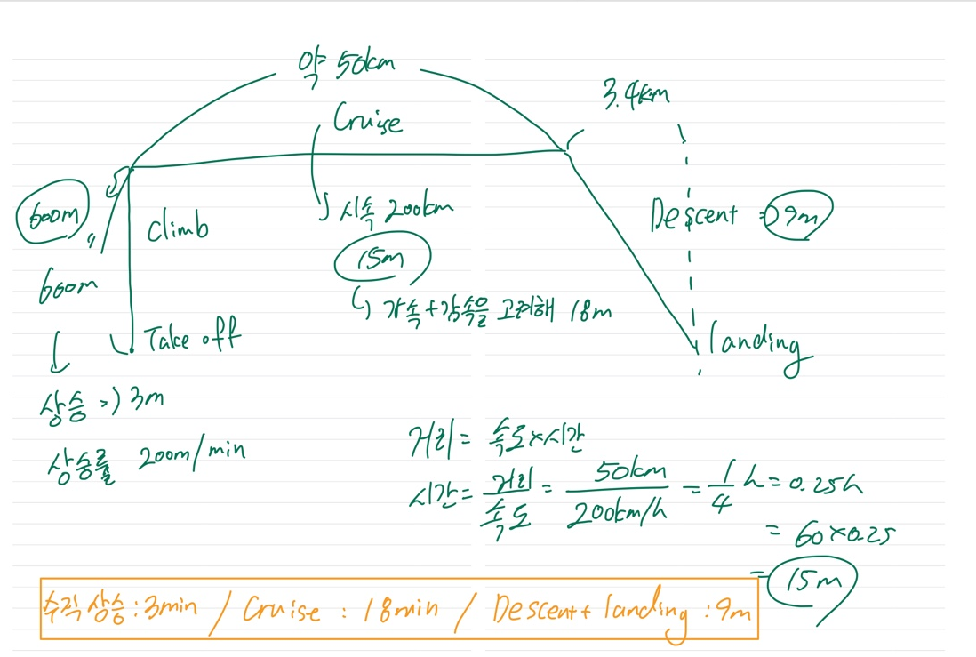
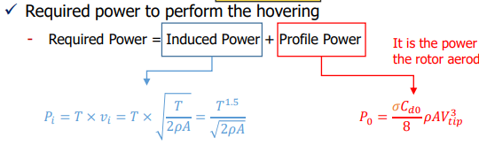
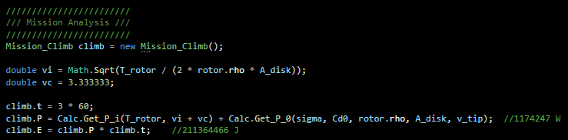
Propulsion System Sizing
요구 동력 계산, Mission Profile
전진비행 요구동력은 CFD 계산 후 반영 예정

Slide 4
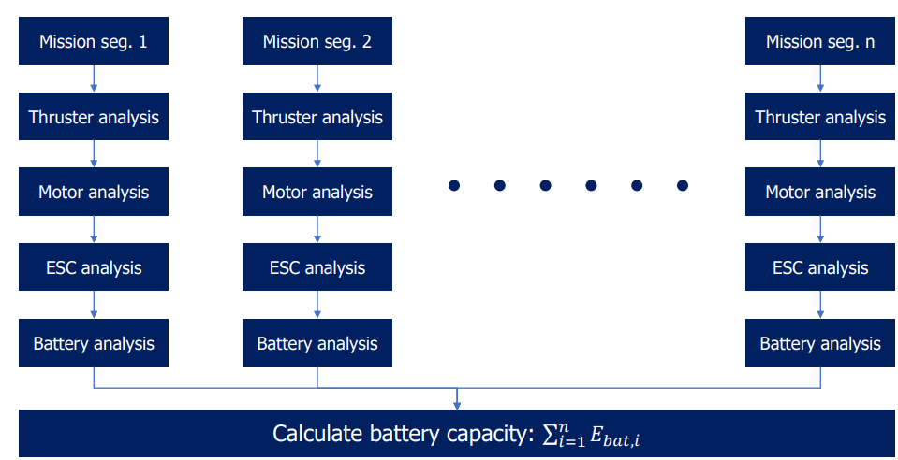
Mission Analysis
E_total

Slide 5
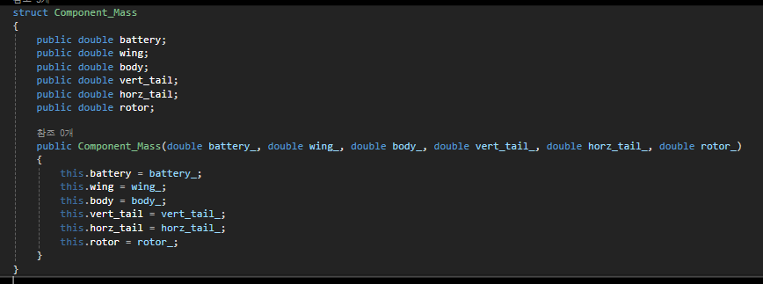
Weight Estimate
각 컴포넌트 중량
진행 중

Slide 6
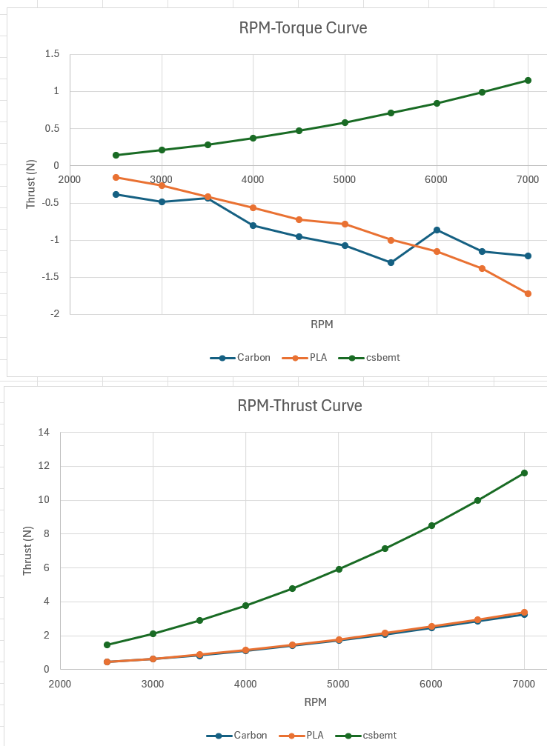
깃 요소 이론
BEMT
미완성 (오차 多)
각 섹션에 맞는 레이놀즈수 찾기
형상항력 고려
Tip loss factor

Slide 7
감사합니다.

